Slide 1

স্বাগতম

Slide 2
মোঃআমিনুল হক।
সহকারি শিক্ষক
দক্ষিন নন্দনপুর সরকারি প্রাথমিক বিদ্যালয়
সদর, নোয়াখালী ।
শিক্ষক পরিচিতি

Slide 3
পাঠ পরিচিতি
শ্রেণীঃ
বিষয়ঃবাংলাদেশ ও বিশ্বপরিচয়
অধ্যায়-১ আমাদের মুক্তিযুদ্ধ
পাঠ-১ যুদ্ধের সূচনা
পাঠের অংশ ঃ (১৯৭১সালের.....সংগ্রামে ঝাঁপিয়ে পড়েন সময়ঃ ৪৫ মিনিট ।

Slide 4
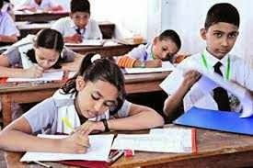
শিখনফলঃ
পাঠ শেষে শিক্ষার্থীরা শিখতে পারবে-
14.1.1. মুজিব নগর সরকার কোথায় ,কখন এবং কেন গঠিত হয়েছিল তা বর্ণনা করতে পারবে।

Slide 5
চলো আমরা একটা ভিডিও দেখি

Slide 7
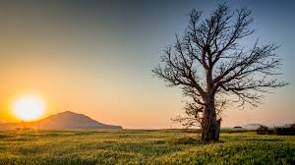
উপস্থাপন

Slide 8
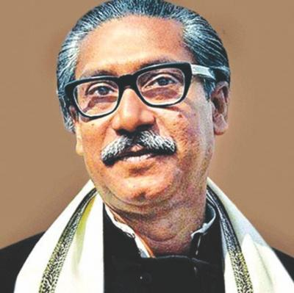
নিচের ছবির লোকটি কে চিন ?
বঙ্গবন্ধু শেখ মুজিবুর রহমান ১৯২০ সালে গোপাল গঞ্জে তঙ্ঘিপারা গ্রামে জম্মগ্রহন করেন ।তিনি বাঙালি জাতির অধিকার আদায়ের জন্য আন্দলন সংগ্রামের মধ্যদিয়ে দেশকে মুক্ত করেন ।তিনি একজন সৎ ও আদশবান রাজনিতিবিদ ছিলেন ।তিনি বাংলাদেশ ও বাঙ্গালি জাতির মহান স্থপতি এবং বাঙালি জাতির পিতা । ১৯৭৫ সালের ১৫ ই আগস্ট এই মহান ব্যক্তিকে ও তার পরিবারের সদস্যদের কে ঘাতকরা নির্মম ভাবে হত্যা করে।
বঙ্গবন্ধু শেখ মুজিবুর রহমান

Slide 9
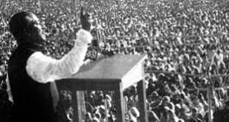
স
ছবিটিতে কি দেখতে পেলে?
বঙ্গবন্ধু শেখ মুজিবুর রহমান ৭ই মার্চের ভাষন

Slide 10
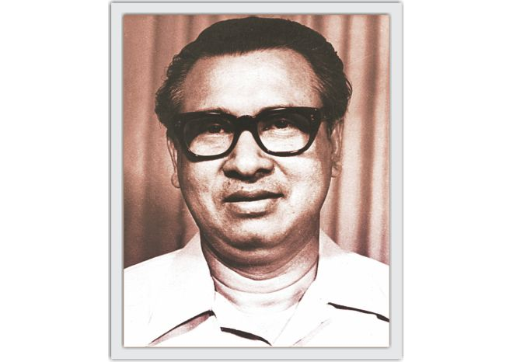
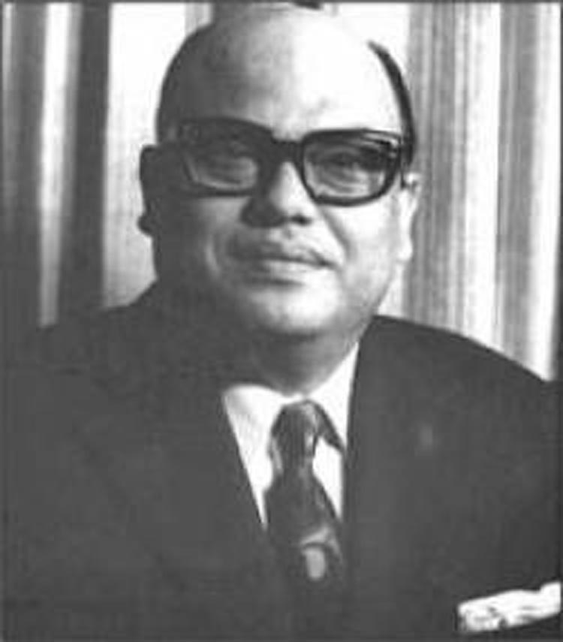
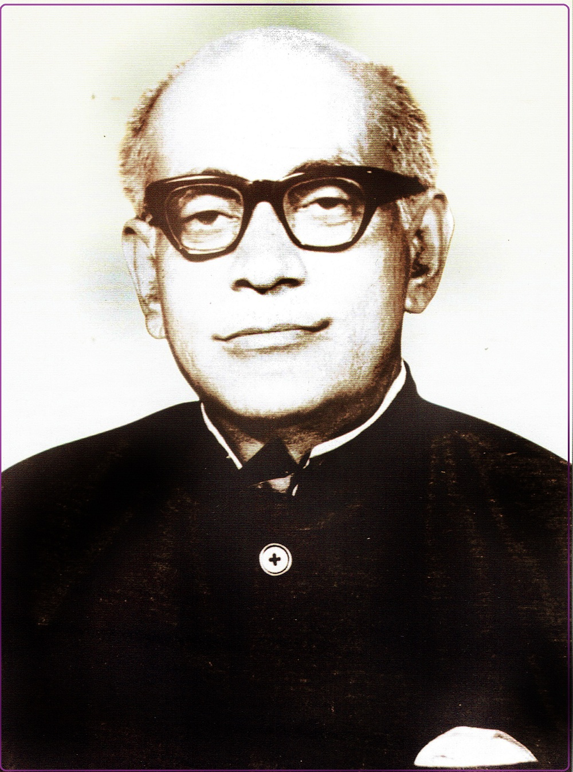
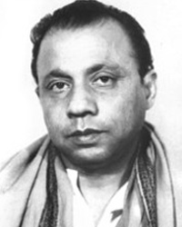
এসো নিচের ছবি গুলু দেখি এবং বলি
তাজউদ্দিন আহাম্মদ । বাংলাদেশের ১ম অস্থায়ী সরকারের (মুজিবনগর সরকার ) প্রধান মন্ত্রী ছিলেন। তিনি জাতীয় চার নেতার একজন ছিলেন ।
সৈয়দ নজরুল ইসলাম বাংলাদেশের ১ম অস্থায়ী সরকারের (মুজিবনগর সরকার ) উপ – রাষ্ট্রপতি ছিলেন।তিনি জাতীয় চার নেতার একজন ছিলেন ।
তাজউদ্দিন আহাম্মদ
সৈয়দ নজরুল ইসলাম
ক্যাপ্টেন এম মনসুর আলী বাংলাদেশের ১ম অস্থায়ী সরকারের (মুজিবনগর সরকার ) পরিকল্পনা মন্ত্রী ছিলেন। তিনি জাতীয় চার নেতার একজন ছিলেন ।
ক্যাপ্টেন এম মনসুর আলী ক্যাপ্টেন এম মনসুর আলী বাংলাদেসশের ১ম অস্থায়ী সরকারের (মুজিবনগর সরকার ) স্বরাষ্ট্র মন্ত্রী ছিলেন। তিনি জাতীয় চার নেতার একজন ছিলেন ।
ক্যাপ্টেন এম মনসুর আলী
ক্যাপ্টেন এম মনসুর আলী

Slide 11
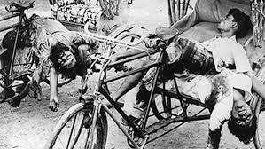
ছবিগুলো লক্ষ্য কর
  কিসের ছবি দেখতে পাচ্ছ?
মহান মুক্তিযুদ্ধের

Slide 12
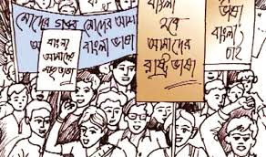
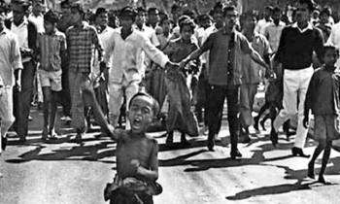
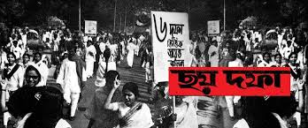
ছবি সম্পর্কে চিন্তা করে বলতে দিব
১৯৫২ সালের ভাষা আন্দোলন
১৯৬৯ সালের গণঅভ্যত্থান
১৯৬৬ সালের ছয় দফা আন্দোলন

Slide 13
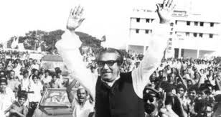
ছবি সম্পর্কে চিন্তা করে বলতে দিব
১৯৭০ সালের আওয়ামীলিগের নিরুঙ্কুশ বিজয়
১৯৭১ সালের মহান মুক্তিযুদ্ধ

Slide 14
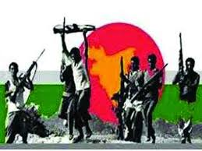
তোমাদের বইয়ের পৃষ্টা ২ খোল । এবং লাইনে হাত দিয়ে আমার সাথে সকলে পড় ।

Slide 15
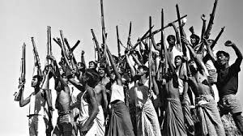
একক কাজ
মুক্তিযুদ্ধ কাকে বলে?
পশ্চিম পাকিস্তানের বৈষম্যমূলক আচরণ,শোষণ,নিপীড়ণ,নির্যাতন,ও বর্বর অত্যাচার হতে মুক্তির লক্ষ্যে ১৯৭১ সালের নয় মাসব্যাপী যে রক্তক্ষয়ী যুদ্ধ হয়েছিল তাকে মুক্তিযুদ্ধ বলে।

Slide 16
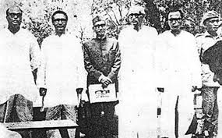
দলীয় কাজ
১ নং দলের কাজ
২ নং দলের কাজ
মুজিবনগর সরকার গঠিত হয়েছিল কেন?
মুজিবনগর সরকার গঠনের ফলাফল কি ছিল?
মুক্তিযুদ্ধকে সঠিক পথে পরিচালনা এবং দেশে বিদেশে মুক্তিযুদ্ধের পক্ষে জনমত গঠন ও সমর্থন আদায়ের জন্য মুজিবনগর সরকার গঠন করা হয়।
মুজিবনগর সরকার গঠনের ফলে মুক্তিযুদ্ধের গতি বৃদ্ধি পায় এবং বাংলাদেশের স্বাধীনতার পথ সুগম হয়।

Slide 17

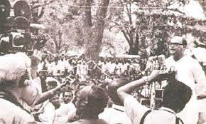
মূল্যায়ন
আমাদর জাতীয় ইতিহাসের সবচেয়ে গুরুত্বপূর্ণ গৌরবোজ্জ্বল অধ্যায় কোনটি?
উঃ মুক্তিযুদ্ধ।
ভাষা আন্দোলন কত সালে হয়েছিল ?
উঃ ১৯৫২ সালে
মুজিবনগর সরকার কত সালে হয়েছিল ?
উঃ ১৯৭১ সালের ১০ এপ্রিল

Slide 18
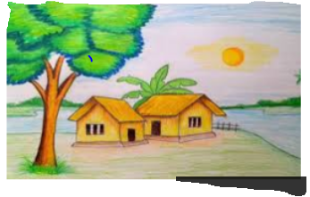
বাড়ির কাজ
মুজিব নগর সরকার কোন তিনটি কাজ করে ছিল?

Slide 19
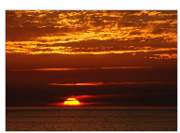
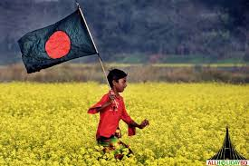
ধন্যবাদ

